Slide 1
Curso Direito à Memória e à Verdade
Módulo II Unidade I Aula 9 - Costa e Silva: O Ai-5 e a Repressão
Objetivo da aula
Identificar o ordenamento jurídico que
deu suporte à repressão e violência política.

Slide 2
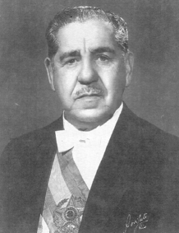
Curso Direito à Memória e à Verdade
Módulo II Unidade I Aula 9 - Costa e Silva: O Ai-5 e a Repressão
Desde que assumiu o governo, Costa e Silva estava tentando com muito esforço operar dentro do sistema legal. A Constituição de 1967 e as leis dela decorrentes destinavam-se a criar um “governo forte” juntamente com um resíduo de democracia representativa e de império da lei.
Mas os movimentos de protestos colocaram o governo na defensiva. A radicalização estava tomando conta dos oficiais de todos os níveis.
Um fator adicional complicava a situação brasileira. Vamos ver qual era?
Presidente Arthur da Costa e Silva

Slide 3
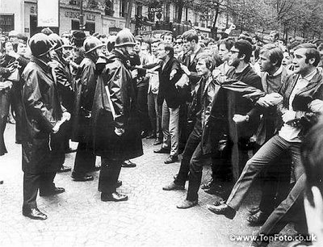
Curso Direito à Memória e à Verdade
Módulo II Unidade I Aula 9 - Costa e Silva: O Ai-5 e a Repressão
Estava em marcha uma onda de protestos estudantis em todo o mundo, em agitadas cidades como Berlim, Paris, Berkeley e Tóquio.
Protestos em Paris.
Estes fatos alarmaram os linhas-duras brasileiros, temerosos de que os protestos no Brasil se tornassem incontroláveis. Se o governo não agisse com energia e rapidez, diziam eles, poderia ter que defrontar-se com números maiores, controláveis somente com o uso de uma força mais numerosa, que talvez envolvesse tropas do Exército.

Slide 4
Curso Direito à Memória e à Verdade
Módulo II Unidade I Aula 9 - Costa e Silva: O Ai-5 e a Repressão
Em fins de agosto e princípio de setembro de 1968, Márcio Moreira Alves, o ex-jornalista e agora deputado crítico do governo, pronunciou uma série de discursos denunciando a brutalidade policial contra a repressão aos estudantes e a tortura de presos políticos.
Ele sugeriu que os pais protestassem contra o regime militar impedindo que seus filhos assistissem à parada de Sete de Setembro. Também propôs a “Operação Lysístrata”.
Você já ouviu falar da “Operação Lysístrata”?
Sabe o que significa?

Slide 5
Curso Direito à Memória e à Verdade
Módulo II Unidade I Aula 9 - Costa e Silva: O Ai-5 e a Repressão
Com a “Operação Lysístrata” o deputado chamava as mulheres brasileiras no sentido de boicotarem seus maridos até que o governo suspendesse a repressão.
O “discurso Lysístrata” foi reproduzido e enviado a todos os quartéis do país, deixando lívidos os oficiais que o liam. Afinal, punha-se em dúvida sua honradez e ameaçava sua virilidade.

Slide 6
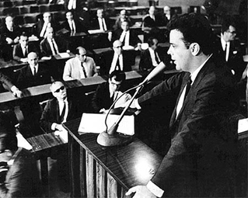
Curso Direito à Memória e à Verdade
Módulo II Unidade I Aula 9 - Costa e Silva: O Ai-5 e a Repressão
Os três ministros militares exigiam que o Congresso suspendesse as imunidades parlamentares de Márcio Alves para que ele fosse processado por insulto às forças armadas.
O pedido presidencial foi encaminhado à Comissão de Justiça da Câmara, onde a ARENA tinha maioria. Mas surpreendentemente as primeiras sondagens mostraram que a Comissão vota-ria contra o requerimento do Executivo.
Foto: Congresso em Foco
Pronunciamento do deputado
Márcio Moreira Alves

Slide 7
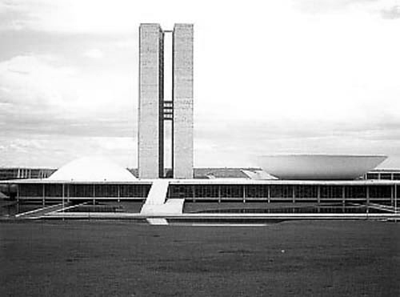
Curso Direito à Memória e à Verdade
Módulo II Unidade I Aula 9 - Costa e Silva: O Ai-5 e a Repressão
Embora o Sete de Setembro estivesse longe e o Congresso em recesso, os militares recusaram-se a deixar o assunto morrer. O prestígio do presidente estava agora em jogo, tanto quanto o de Castelo Branco na crise de outubro de 1965.
Respondendo à pressão militar, Costa e Silva convocou extraordinariamente o Congresso no início de dezembro.

Slide 8
Curso Direito à Memória e à Verdade
Módulo II Unidade I Aula 9 - Costa e Silva: O Ai-5 e a Repressão
Antes da convocação cuidaram para que os membros da Comissão de Justiça contrários à suspensão das imunidades de Márcio Alves fossem substituídos por deputados que atenderiam às ordens presidenciais.
Reconstituída a Comissão, agora a favor do governo, foi obedientemente votada a suspensão das imunidades do deputado. A recomendação da Comissão seguiu para o plenário da Câmara em 10 de dezembro de 1968.

Slide 9
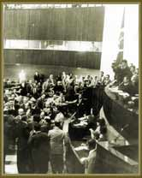
Curso Direito à Memória e à Verdade
Módulo II Unidade I Aula 9 - Costa e Silva: O Ai-5 e a Repressão
Márcio Moreira e Hermano Alves, outro deputado, cuja imunidade o presidente também desejava suspender argumentaram que votar pela suspensão das imunidades converteria o Congresso em uma instituição pouco respeitável.
Os dois deputados também se prevaleceram da culpa dos parlamentares por não haverem combatido o autoritarismo em momentos cruciais desde 1964.
Reunião no Congresso Nacional

Slide 10
Curso Direito à Memória e à Verdade
Módulo II Unidade I Aula 9 - Costa e Silva: O Ai-5 e a Repressão
Os liberais da ARENA confrontados com uma votação direta, redescobriram seus princípios democráticos.
Em setembro de 1968, por exemplo, 70 deputados da ARENA protestaram contra a repressão policial da Universidade de Brasília.
Em outubro a comissão executiva do partido advogara eleições diretas para presidente, embora Costa e Silva se opusesse enfaticamente.
Estava claro que, apesar de todas as pressões e expurgos, a ARENA estava aquém do partido “revolucionário” que os militares esperavam e agora estavam exigindo

Slide 11
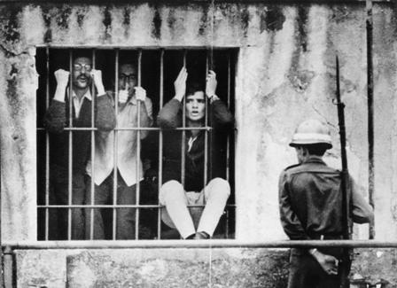
Curso Direito à Memória e à Verdade
Módulo II Unidade I Aula 9 - Costa e Silva: O Ai-5 e a Repressão
Nos dias 10 e 11 de dezembro, os militares da linha dura foram surpreendidos com nova causa de alarme: o Supremo Tribunal ordenara a libertação de 81 estudantes, inclusive os principais líderes das marchas no Rio, que estavam presos desde julho. Será que os direitos humanos voltariam a prevalecer?
Todos os jornalistas em Brasília sabiam que o Ministro da Justiça Gama e Silva tinha um novo Ato Institucional pronto em sua gaveta. Este Ato seria denominado AI 5.
Foto: Arquivo Nacional

Slide 12
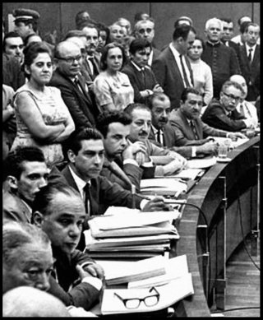
Curso Direito à Memória e à Verdade
Módulo II Unidade I Aula 9 - Costa e Silva: O Ai-5 e a Repressão
A Câmara realizou a votação em 12 de dezembro. Para surpresa de muitos e revolta dos linhas-duras, o pedido do governo foi rejeitado por 216 a 141 (com 15 abstenções).
Os deputados congratulavam-se mutuamente por sua coragem. A emoção de haverem desafiado os militares era contagiante. Alguém começou a cantar o hino nacional e todos fizeram o mesmo.
Votação em 12 de dezembro

Slide 13
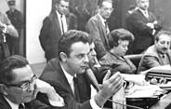
Curso Direito à Memória e à Verdade
Módulo II Unidade I Aula 9 - Costa e Silva: O Ai-5 e a Repressão
Márcio Alves sabia que era agora o inimigo número um do governo. Rapida-mente abandonou o recinto da Câmara e desapareceu clandestina-mente rumo ao exílio.
Ele havia conquistado uma vitória, mas os seus direitos humanos e de muitos outros brasileiros continuariam sendo violados.

Slide 14
Curso Direito à Memória e à Verdade
Módulo II Unidade I Aula 9 - Costa e Silva: O Ai-5 e a Repressão
Chegamos ao final desta aula.
Guarde na memória!
O tenso clima observado no cenário político, logo do discurso antirregime de um deputado, desencadeou uma crise no governo, o qual já se encontrava em situação delicada. A represália do Presidente diante daquela afronta fora o pedido aos demais deputados da retirada da imunidade para se processar aquele deputado. Mas isso ia de encontro à intangibilidade da Câmara e de seus membros.
Com a consequente manutenção da imunidade, a respeitabilidade do Presidente ficou em xeque. Sendo assim, a alternativa encontrada foi uma revigorada repressiva imediata. Criava-se então, a justificativa para a criação do Ato Institucional nº 5.

